Slide 1

Procédure de travail du projet sur maquette

Slide 2
Plan
Introduction
Présenter le projet a réaliser
Objectif a atteindre
Structure et méthode de travail

Slide 3
Introduction
Une maquette web ou mockup est un document qui permet de présenter le design, les interfaces graphiques de votre site web et aussi de hiérarchiser les éléments graphiques qui doivent composer ce dernier. Elle vise à définir les règles d'interfaces et l'ergonomie à travers le design et les éléments qui le composeront, et aussi la manière dont ils seront disposés pour répondre intelligemment aux attentes du cahier des charges.

Slide 4
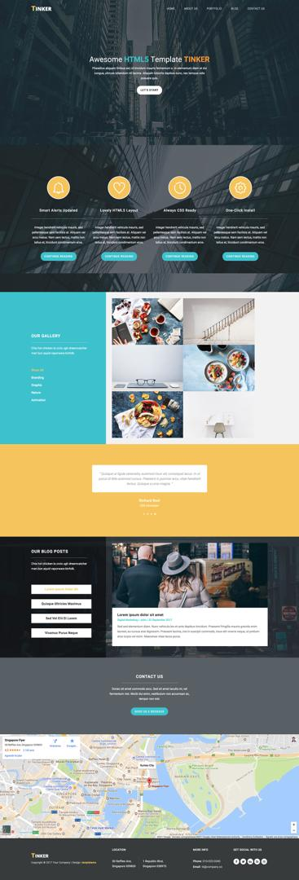
Projet de maquette a réaliser

Slide 5

Objectif a atteindre:
Réaliser une maquette de site vitrine comprendre et métriser
Adobe XD

Slide 6

STRUCTURE ET METHODE DE TRAVAIL
Présentation de cahier de charge:

Slide 7
Réaliser une maquette de site vitrine avec Adobe XD | Libellés | A faire | Horaires | Résultats
 | Personnaliser mon plan de travail | Respecter les dimensions données | - | Bien fait
 | Créer des calques et nommer | Nommer les calques que nous avons créé sur adobe a l’aide des options qui y sont | - | Bien fait
 | Grouper mes calques |  | - | Bien fait
 | Télécharger des images pour la maquette | Nous avons utilisé les sites comme: Pinterest, PX HERE… | - | Bien fait
 | Insérer les images dans les cadres a image et les couleurs de fond. Créer les formes | Cliqué sur fichier prendre importer et choisir les images. Partir dans fond pour remplir les couleurs de fond | - | Bien fait
 | Insérer les textes | Cliquer sur le curseur T pour insérer les textes dans les zones voir projet a réaliser | - | Bien fait
 |  |  | - | Bien fait

Slide 8

Objectif atteint

Slide 9

Merci pour votre attention!

